Slide 1

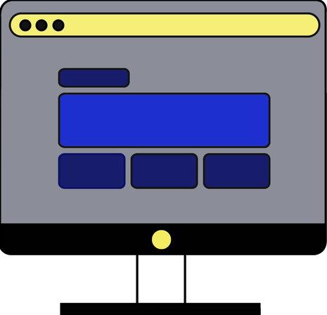


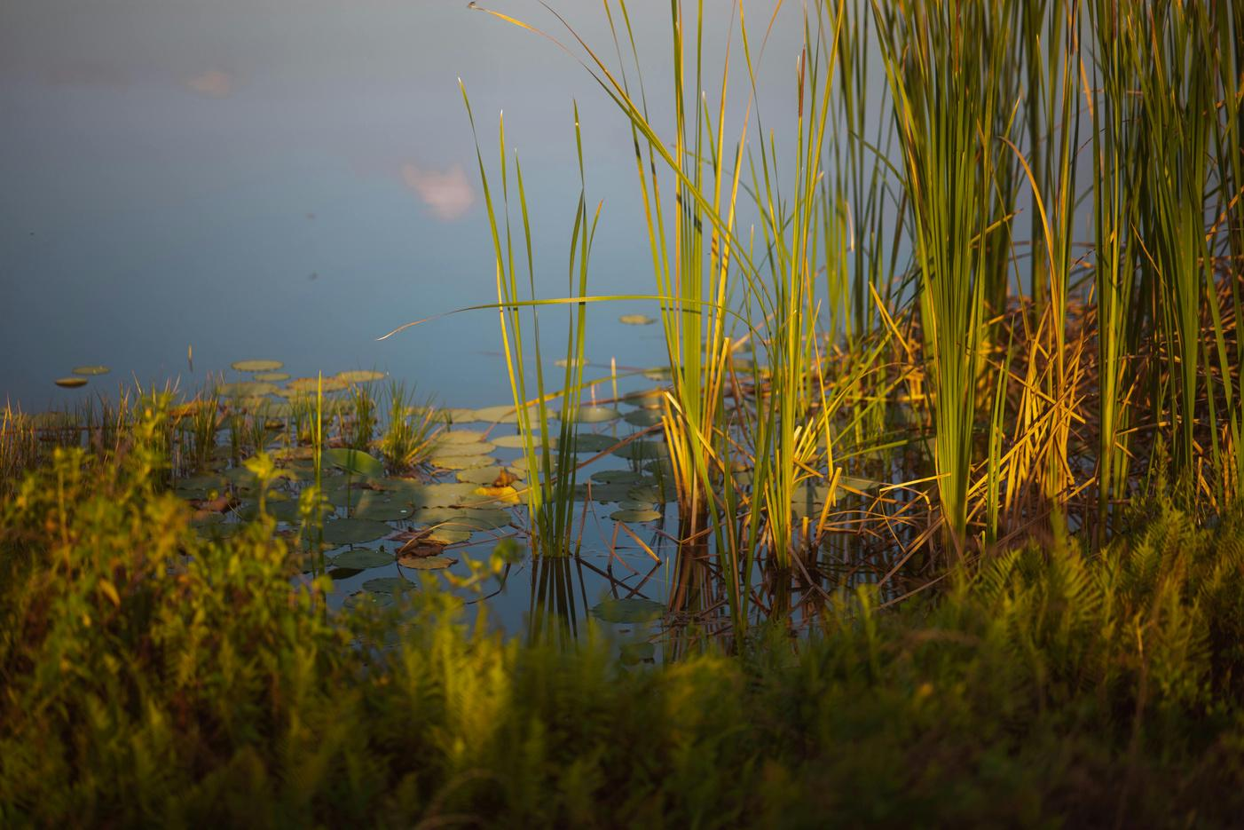
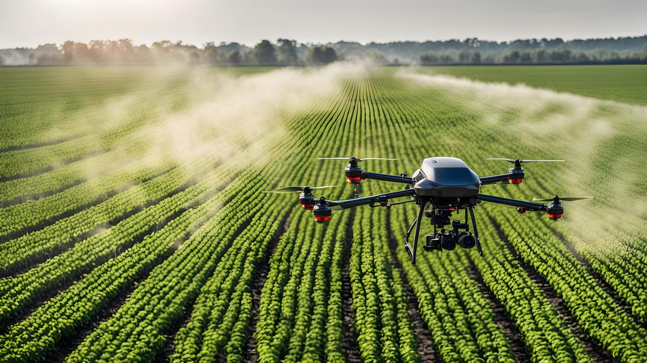
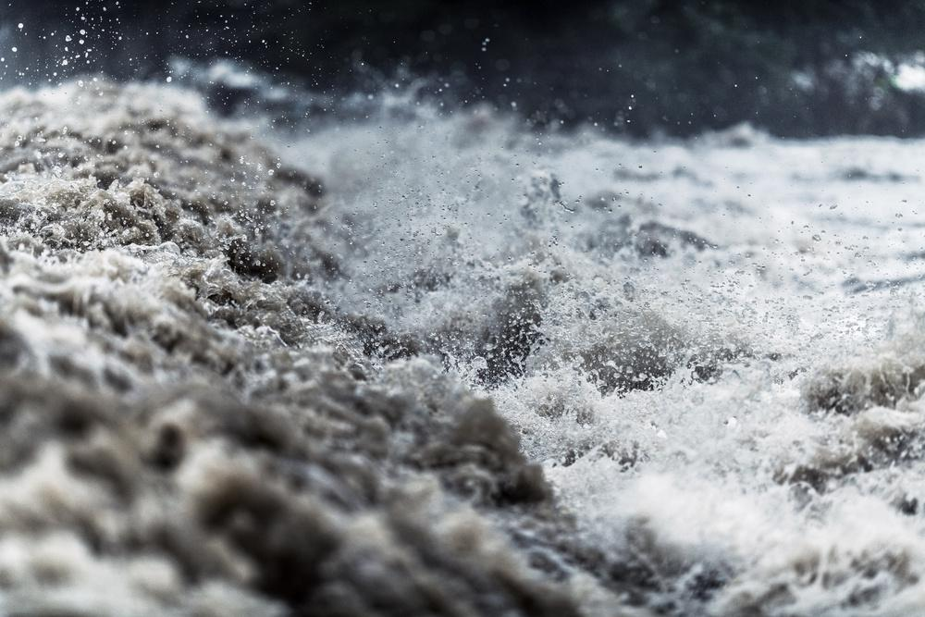
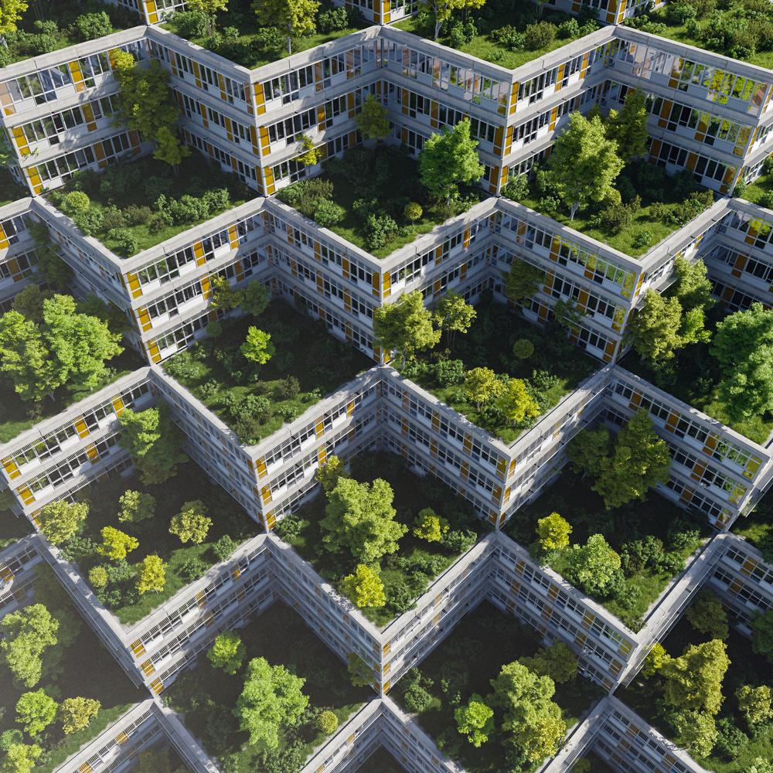
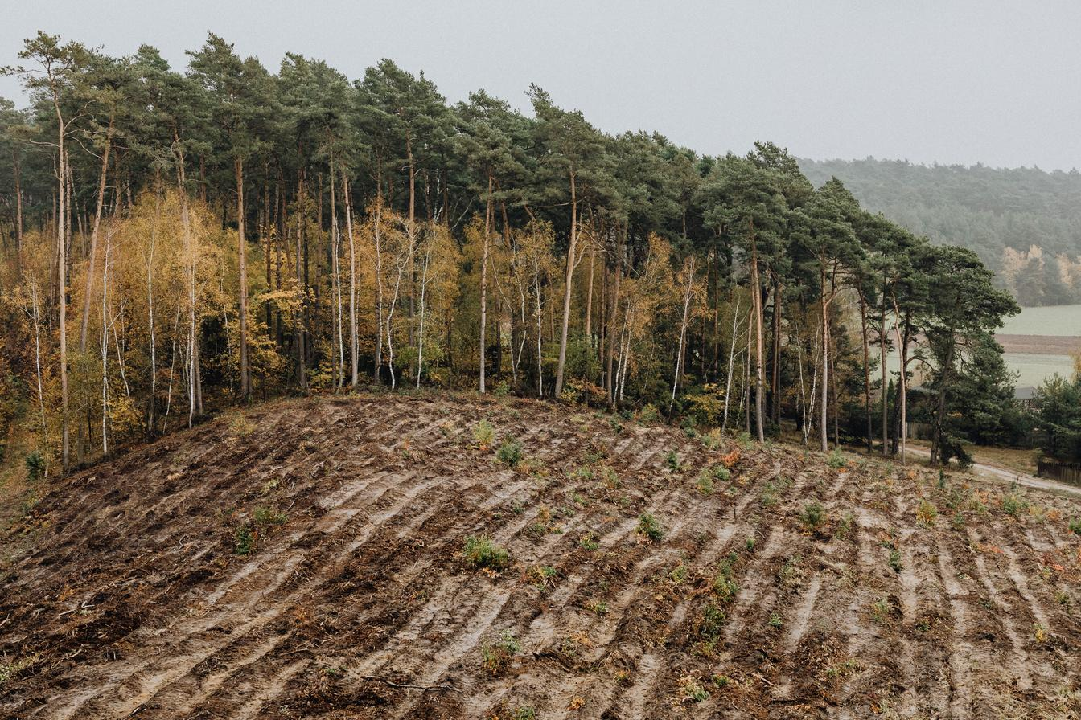
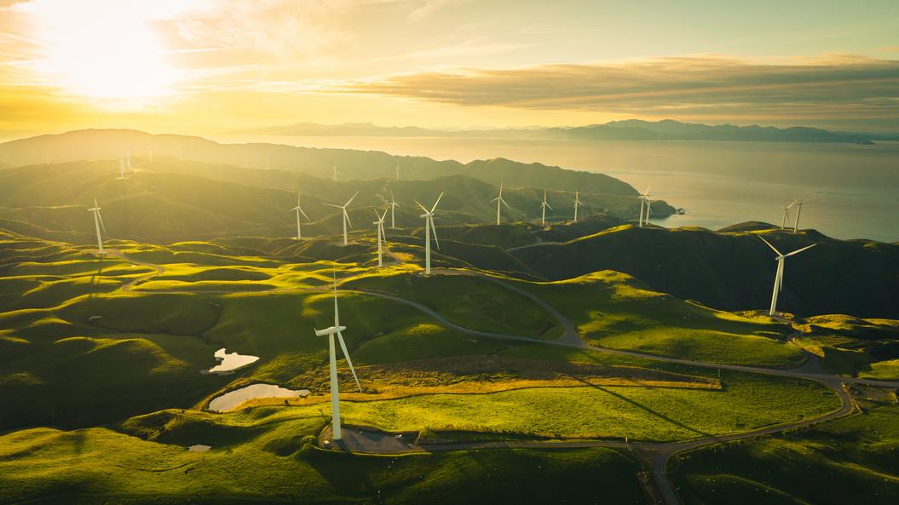
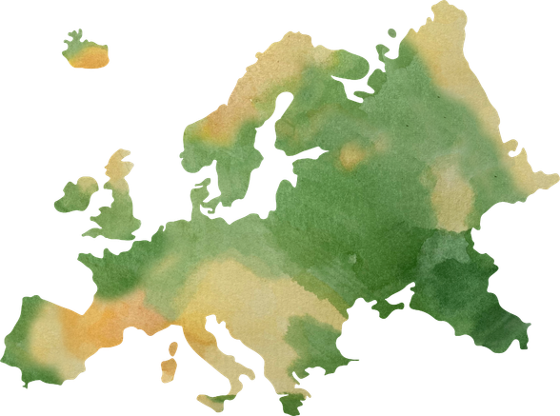
ΚΕΝΤΡΟ ΚΛΙΜΑΤΙΚΗΣ ΑΝΘΕΚΤΙΚΟΤΗΤΑΣ (ΚΚΑ) – ΣΕ ΕΠΙΠΕΔΟ ΠΕΡΙΦΕΡΕΙΑΣ
ΣΥΝΔΕΣΗ ΜΕ ΤΑ DEEP DEMONSTRATION PROJECTS ΤΟΥ CLIMATE-KIC
Από τα Δεδομένα στη Δράση – Από τα Πιλοτικά Έργα στη Μετάβαση – Από την Τοπική Ανθεκτικότητα στη Συστημική Μεταμόρφωση
ΓΡΑΦΕΙΟ ΑΠΟΤΥΠΩΜΑΤΟΣ ΑΝΘΡΑΚΑ (ΓΑΑ)
ΚΕΝΤΡΟ ΚΛΙΜΑΤΙΚΗΣ ΑΝΘΕΚΤΙΚΟΤΗΤΑΣ (ΚΚΑ)
ΥΛΟΠΟΙΗΣΗ ΛΥΣΕΩΝ ΒΑΣΙΣΜΕΝΩΝ ΣΤΙΣ ΦΥΣΙΚΕΣ ΔΙΕΡΓΑΣΙΕΣ (NBS)
Κλιματική Ουδετερότητα
Κλιματική Ανθεκτικότητα – Deep Demonstration Backbone
Πράσινες Λύσεις στην Πράξη
Διαπιστευμένες Μεθοδολογίες & Αναλύσεις
(MRV, ISO 17025, 14064-2, CRCF)
Wet Lab/In situ Lab
ΣΥΛΛΟΓΗ & ΕΝΣΩΜΑΤΩΣΗ ΔΕΔΟΜΕΝΩΝ
DATA LAKE
(Ενιαία Αποθήκη Δεδομένων)
ΕΠΕΞΕΡΓΑΣΙΑ & ΔΙΑΛΕΙΤΟΥΡΓΙΚΟΤΗΤΑ
Αποκατάσταση Εδαφών & Υγροτόπων
Πρότυπα, Μεθοδολογίες & Οδηγίες
Δεδομένα για Σχεδιασμό, Υλοποίηση & Αξιολόγηση
Αναδασώσεις & Δασική Διαχείριση & Αντιδιαβρωτικά Έργα
Ποσοτικοποίηση Εκπομπών & Απορροφήσεων
DECISION SUPPORT TOOLS (DST)
Πράσινες Υποδομές & Προστασία Ακτών
Web Πλατφόρμα - API - Διαδραστικοί Χάρτες - Πρόγνωση & Έγκαιρη Προειδοποίηση - Ψηφιακά Δίδυμα (Digital Twins)
ΑΝΑ ΧΡΗΣΗ ΓΗΣ & LPIS
Κυκλική Οικονομία Άνθρακα & Γεωργία Μειωμένων Εισροών & Carbon Farming
Υποστήριξη Net Zero 2050
Εκτίμηση Ποιότητας Γης και Γεωργικών Πρακτικών μέσω εκτίμησης της Εδαφικής Υγείας
Medium Scale Demonstration Projects & Αξιολόγηση Αποτελεσμάτων & Upscaling
Τηλεπισκόπηση
(Sentinel, PlanetScope)
Αισθητήρες & IoT
Ιστορικά Αρχεία & Μελέτες
Κοινωνικο-οικονομικά Δεδομένα
Περιβαλλοντικά Δεδομένα
Δεδομένα - Μεθοδολογία - Αναλύσεις
Carbon Projects (Insetting & Offsetting)
ΠΑΡΑΤΗΡΗΤΗΡΙΟ ΠΡΟΣΑΡΜΟΓΗΣ ΣΤΗΝ ΚΛΙΜΑΤΙΚΗ ΑΛΛΑΓΗ
ΣΧΕΔΙΑ ΤΡΩΤΟΤΗΤΑΣ & ΚΙΝΔΥΝΟΥ (ΣΤΚ)
ΠΟΛΙΤΙΚΕΣ & ΔΡΑΣΕΙΣ ΑΝΘΕΚΤΙΚΟΤΗΤΑΣ
ΥΠΟΣΤΗΡΙΞΗ ΕΡΓΩΝ & ΦΟΡΕΩΝ
ΚΛΙΜΑΤΙΚΑ ΟΥΔΕΤΕΡΗ ΚΑΙ ΑΝΘΕΚΤΙΚΗ ΠΕΡΙΦΕΡΕΙΑ
  Δεδομένα σε πραγματικό χρόνο
  Παρακολούθηση Κινδύνων
  Ανάλυση Επικινδυνότητας
  Χαρτογράφηση
  Σενάρια
  Μετατροπή ευρημάτων σε μέτρα, στρατηγικές & κανονισμούς
  Δεδομένα & εργαλεία για Δήμους, υπηρεσίες, επενδυτές & έργα
Μείωση εκπομπών
GOVERNANCE & STAKEHOLDER ECOSYSTEM
CLIMATE-KIC DEEP DEMONSTRATION APPROACH
Ανθεκτικά οικοσυστήματα, βιοποικιλότητα & απορροφήσεις
Περιφέρεια
Μείωση κινδύνων & φυσικών καταστροφών
Δήμοι & Τοπικές Κοινότητες
Ασφαλείς και ανθεκτικές κοινότητες
Ακαδημαϊκά & Ερευνητικά Ιδρύματα
1. ΣΥΣΤΗΜΙΚΗ ΑΝΑΓΝΩΡΙΣΗ & ΣΥΝ-ΔΗΜΙΟΥΡΓΙΑ
2. ΠΕΙΡΑΜΑΤΙΣΜΟΣ & ΠΙΛΟΤΙΚΕΣ ΔΡΣΕΙΣ
3. ΠΑΡΑΚΟΛΟΥΘΗΣΗ & ΑΞΙΟΛΟΓΗΣΗ
4. ΜΑΘΗΣΗ & ΒΕΛΤΙΩΣΗ
5. ΚΛΙΜΑΚΩΣΗ & ΑΝΑΠΑΡΑΓΩΓΗ
Επιχειρήσεις
Βιώσιμη ανάπτυξη και επισιτιστική ασφάλεια
Αγροτικός Τομέας
Βελτίωση βιοποικιλότητας
Κοινωνία των Πολιτών
FEEDBACK & LEARNING LOOPS
Περιφερειακό Rebranding & Ψηφιακή πράσινη ταυτότητα και ιχνηλασιμότητα προϊόντων
DEEP DEMONSTRATION PROJECTS (PORTFOLIO) - ΠΙΛΟΤΙΚΕΣ ΕΦΑΡΜΟΓΕΣ ΑΜΘ
Ποιότητα Ζωής & Ευημερία
ΑΓΡΟΔΑΣΙΚΑ, ΔΑΣΙΚΑ ΤΟΠΙΑ & ΒΟΣΚΟΤΟΠΙΑ
ΑΠΟΚΑΤΑΣΤΑΣΗ ΥΓΡΟΤΟΠΩΝ & ΠΑΡΑΚΤΙΩΝ ΟΙΚΟΣΥΣΤΗΜΑΤΩΝ
ΚΛΙΜΑΤΙΚΑ ΕΞΥΠΝΗ ΓΕΩΡΓΙΑ & ΕΔΑΦΙΚΟΣ ΑΝΘΡΑΚΑΣ
ΑΝΘΕΚΤΙΚΟΤΗΤΑ ΣΤΟ ΝΕΡΟ (ΞΗΡΑΣΙΑ – ΠΛΗΜΜΥΡΕΣ)
ΑΣΤΙΚΗ ΑΝΘΕΚΤΙΚΟΤΗΤΑ & ΠΡΑΣΙΝΕΣ ΥΠΟΔΟΜΕΣ
ΑΝΘΕΚΤΙΚΟΤΗΤΑ ΣΕ ΠΥΡΚΑΓΙΕΣ & ΕΔΑΦΙΚΗ ΥΠΟΒΑΘΜΙΣΗ
ΕΝΕΡΓΕΙΑΚΗ ΜΕΤΑΒΑΣΗ & ΚΑΘΑΡΗ ΕΝΕΡΓΕΙΑ
REPLICATION & SCALING PATHWAYS
ENABLERS
Μεθοδολογίες, εργαλεία και μοντέλα που μπορούν να μεταφερθούν σε άλλες Περιφέρειες & Ευρωπαϊκές περιοχές
1
Καινοτομία & Τεχνολογία
(EO, AI, IoT, Digital Twins)
TRL & IRL
2
Χρηματοδότηση & Επενδύσεις
(EE, Ταμεία, Ιδιωτικοί Πόροι)
3
Δεξιότητες & Κατάρτιση
(Capacity Building)
4
Κανονιστικό Πλαίσιο & Πολιτικές
(Policy Enablers)
5
Δίκαιη Μετάβαση & Συμμετοχή
(Social Inclusion) SRL

